Slide 1







CHÀO MỪNG CÁC EM ĐẾN VỚI BUỔI HỌC NGÀY HÔM NAY!

Slide 2


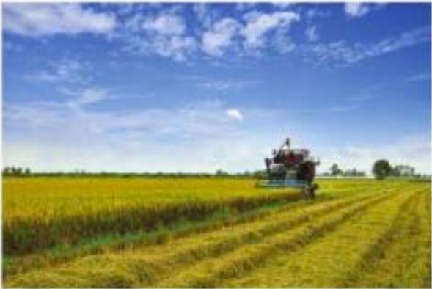


KHỞI ĐỘNG
Một doanh nghiệp xuất khẩu gạo thu mua lúa với giá 7 triệu đồng/tấn, phí vận chuyển từ nơi thu mua đến kho là 2 triệu đồng/chuyến. Doanh nghiệp mua được x tấn lúa và chỉ sử dụng 3 chuyến vận chuyển số lúa đó về kho.
Gọi y ( triệu đồng) là tổng chi phí mà doanh nghiệp đã trả để mua x tấn lúa và phí vận chuyển. Viết công thức tính y theo x.
Hàm số cho bằng công thức tính y theo x ở trên gợi lên khái niệm nào trong toán học?

Slide 3




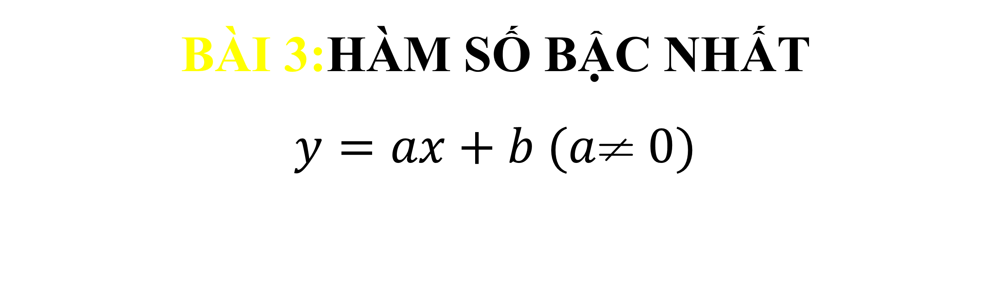
CHƯƠNG Iii: HÀM SỐ VÀ ĐỒ THỊ
BÀI 3:HÀM SỐ BẬC NHẤT
$$y=ax+b (a 0)$$

Slide 4




NỘI DUNG BÀI HỌC
1
Hàm số bậc nhất
2
Ứng dụng
3
Luyện tập

Slide 5



1
Hàm số bậc nhất
HĐ 1:
Trong bài toán ở phần mở đầu, y có phải là đa thức bậc nhất của biến x hay không?
a. Do nên y là một đa thứ bậc nhất của biến x
b. Hàm số là hàm số bậc nhất

Slide 6






TỔNG QUÁT
Hàm số bậc nhất là hàm số được cho bởi công thức ,
trong đó a, b là số cho trước và a khác 0
CHÚ Ý
Khi ta có hàm số

Slide 7





Ví dụ 1 (SGK – tr67)
Trong các hàm số sau, hàm số nào không phải là hàm số bậc nhất? Đối với những hàm số bậc nhất đó, xác định a, b lần lượt là hệ số của x, hệ số tự do.

Slide 8




LUYỆN TẬP 1
Trong các hàm số sau, hàm số nào không phải là hàm số bậc nhất? Đối với những hàm số bậc nhất đó, xác định a, b lần lượt là hệ số của x, hệ số tự do.

Slide 9


Ví dụ 2 (SGK – tr68)
Cho hàm số . Tìm giá trị của y tương ứng với mỗi giá trị sau của x.
Giải
Thay lần lượt vào công thức
Ta tính được giá trị của y tương ứng trong bảng sau.
x | - 3 | 0 | 1
y | 0 | 9 | 12

Slide 10

LUYỆN TẬP 2
Cho hàm số . Tìm giá trị của y tương ứng với mỗi giá trị sau của x.
Giải
Thay lần lượt vào công thức
Ta tính được giá trị của y tương ứng trong bảng sau.
x | 0 | 2 | 4
y | 4 | 0 | - 4

Slide 11

2
Ứng dụng
Ví dụ 3 (SGK – tr68)
Giá bán 1kg vải thiều loại I là 35 000 đồng
a) Viết công thức biểu thị số tiền y( đồng) thu được khi bán x kg vải thiều loại I. Hỏi y có phải là hàm số bậc nhất của x hay không?
b) Tính số tiền thu được khi bán 15 kg vải thiều loại I
c) Cần bán bao nhiêu kilogam vải thiều loại I để thu được số tiền 1 400 000 đồng?

Slide 12


Giải
a) Công thức biểu thị số tiền y đồng thu được khi bán x kilogam vải thiều loại I là: . Vậy y là hàm số bậc nhất của x
b) Số tiền thu được khi bán 15 kilogam vải thiều loại I là:
35 000 .15 = 525 000(đồng)
c) Số kilogam vải thiều loại I cần bán để thu được số tiền 1 400 000 đồng là:
1 400 000 : 35 000 = 40(kg)

Slide 13
Ví dụ 4 (SGK – tr68)
Để đổi từ độ Fahrenheit( độ F) sang độ Celesius( độ C), người ta dùng công thức sau:
C có phải là hàm số bậc nhất của F không? vì sao?
F có phả là hàm số bậc nhất của C không? Vì sao?
Hãy tính nhiết độ của F khi biết nhiệt độ của C là

Slide 14
Giải
Ta có: . Tức là
Vậy C là hàm số bậc nhất của F với hệ số của F, hệ số tự do lần lượt là:
b) Vì nên . Vậy F là hàm số bậc nhất của C với hệ số của C, hệ số tự do lần lượt là:
c) Khi thì Vậy nhiệt đọ theo độ F là

Slide 15


Ví dụ 5 (SGK – tr69)
Ở dưới mặt biển. Khi độ sâu tăng thêm 1m thì áp suất nước tăng thêm sấp xỉ (Nguồn: Theo Bài tập vật lí 8, NXB Giáo dục Việt Nam, năm 2011).
Viết công thức biểu thị áp suất nước p theo độ sâu x (m). Hỏi p có phải là ham số bậc nhất của x hay không?
Một người thợ lặn ở độ sâu 40 m dưới mực nước biển. Tính áp suất nước tại vị trí của người thợ lặn đó.
Một người thợ lặn chụi được áp suất tối đa là 505 000
Hỏi người thợ lặn đó chỉ có thể lặn tới độ sâu tối đa là bao nhiêu mét để đảm bảo an toàn.

Slide 16

LUYỆN TẬP 3
Nếu hiện tại nước Anh là mùa đông thì Lôn Đôn ở múi giờ + 0, Hà Nội ở múi giờ + 7. Giả sử vào thời điểm mùa đông của nước Anh, giờ Lôn Đôn là x(giờ), giờ Hà Nội là y(giờ). Viết công thức biểu thị y theo x. Hỏi y có phải là hàm số bậc nhất của x theo y hay không?
Giải
Với giờ London là x (giờ), giờ Hà Nội là y (giờ) thì công thức biểu thị y
theo x là: y = x + 7
Vậy y là hàm số bậc nhất của x

Slide 17

VẬN DỤNG
Phiếu bài tập 1
x | - 4 | -3 | - 2 | -1 | 1 | 2 | 3 | 1 4
y | 16 | 9 | 4 | 1 | 1 | 4 | 9 | 16
Các giá trị tương ứng của hai đại
lượng x và y được cho trong bảng sau:
Đại lượng y có phải là hàm số của đại
lượng x không?
2. Trong các công thức sau, hàm số nào là hàm số bậc nhât, đối với hàm số bậc nhất đó xác định a, b lần lượt là hệ số của x và hệ số tự do?

Slide 18
3. Cho bảng giá trị tương ứng của hai đại lượng x và y:
x | -3 | -2 | 0 | 2 | 4 | 5
y | -11 | -8 | -2 | 4 | 10 | 13
a) Đại lượng y có phải là hàm số của đại lượng x không?
b) Tìm giá trị của y tại x = -3, x = 0, x = 4.
4. Cho hàm số y = 2x - 5. Lập bảng các giá trị tương ứng của y khi

Slide 19
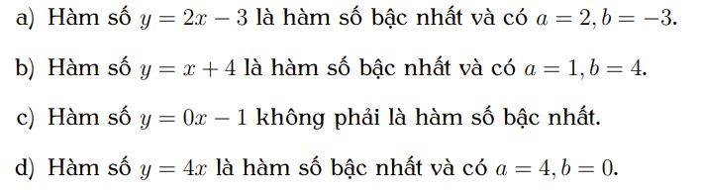
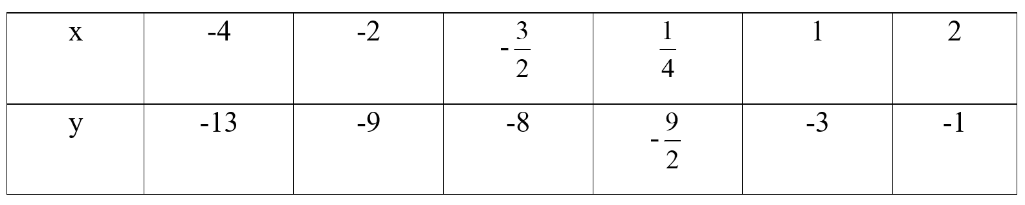
Kết quả:
1. Mỗi giá trị của x đều có duy nhất một giá trị tương ứng của y nên y là hàm số của x.
2.
3. a) Mỗi giá trị của x đều có duy nhất một giá trị tương ứng của y nên
y là hàm số của x.
b) Khi x = -3, y = -11; x = 0 thì y = -2; x = 4 thì y = 10.
4. Ta có bảng kết quả sau:

Slide 20
3
LUYỆN TẬP
Bài 1: SGK – T70
Trong ccs phát biểu sau, phát biểu nào dung, phát biểu nào sai?
Hàm số bậc nhất có dạng trong đó a, b là các số cho trước
Hàm số bậc nhất có dạng trong đó a, b là các số cho trước
và a khác 0.
c) Hàm số bậc nhất có dạng trong đó a, b là các số cho trước
và b khác 0.

Slide 21
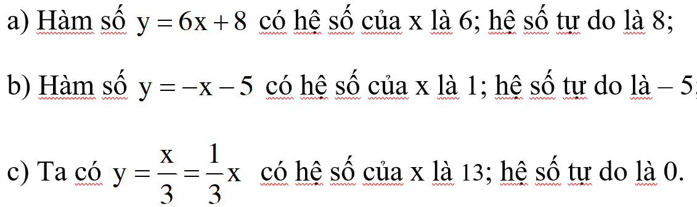
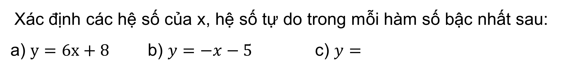
LUYỆN TẬP
Bài 2: SGK – T70
Xác định các hệ số của x, hệ số tự do trong mỗi hàm số bậc nhất sau:
a) $y=6x+8$ b) $y=−x−5$ c) $y=$
Giải

Slide 22
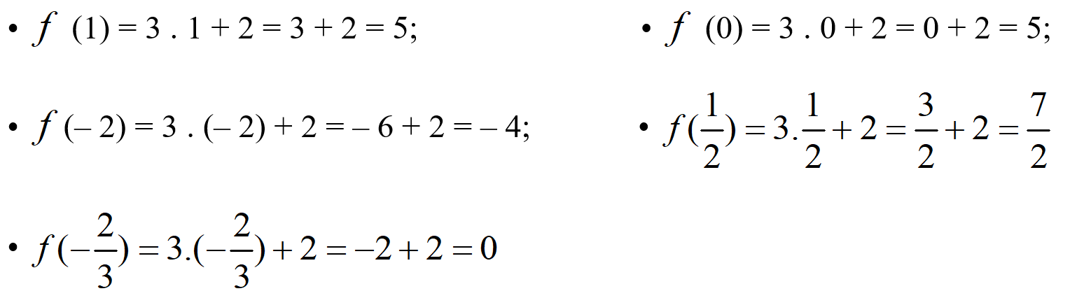
LUYỆN TẬP
Bài 3: SGK – T70
Cho hàm số bậc nhất :
Tính
Giải

Slide 23

LUYỆN TẬP
LUYỆN TẬP
Bài 4: SGK – T70
Hiện tại, bạn Nam đã để dành được 300 000 đồng. Bạn Nam đang có ý định mua một chiếc xe đạp trị giá 2 000 000 đồng. Để thực hiện được điều trên, bạn Nam đã lên kế hoạch hang ngày để tiết kiệm 5 000 đồng.
Gọi m( đồng) là số tiền bạn Nam tiết kiệm được sau t ngày.
Viết công thức biểu thị m theo t. Hỏi m có phải là hàm số bậc nhất của t hay không?
Hỏi sau bao nhiêu ngày kể từ ngày bắt đầu tiết kiệm thì bạn Nam có thể mua được chiếc đện thoại đó?

Slide 24
Bài 4: SGK – T70
Giải
a) Mỗi ngày bạn Nam tiết kiệm 5 000 đồng.
Công thức biểu thị m theo t là: m = 5 000t (đồng).
Với mỗi giá trị của t thì ta xác định được giá trị m tương ứng và 5 000 ≠ 0.
Do đó, m là hàm số bậc nhất của t.
b) Số tiền còn lại Nam cần để dành để Nam đủ tiền mua chiếc xe đạp là:
2 000 000 – 300 000 = 1 700 000 (đồng).
Khi đó, m = 1 700 000 (đồng).
Ta có m = 5 000t nên

Slide 25
LUYỆN TẬP
LUYỆN TẬP
Bài 5: SGK – T70
Một người đang sử dụng Internet, mỗi phút tốn dung lượng 1 MB. Giả sử gói cước Internet của người đó cho phép sử dụng dung lượng 4 MB.
a) Viết hàm số f(x) biểu thị dung lượng tiêu tốn (MB) theo thời gian sử dụng Internet x (giây).
b) Viết hàm số g(x) biểu thị dung lượng cho phép còn lại (MB) sau khi sử dụng Internet được x (giây).
c) Sau khi sử dụng Internet 2 phút thì dung lượng còn lại cho phép còn lại là bao nhiêu Megabyte?

Slide 26
Bài 5: SGK – T70
Giải
Đổi: 1 phút = 60 giây. Mỗi phút tốn dung lượng 1 MB.
Mỗi giây tốn
Hàm số biểu thị dung lượng tiêu tốn MB theo thời gian sử dụng Internet
x( giây) là:
b) Hàm số biểu thị dung lượng cho phép còn lại MB sau kho sử dụng Internet
được x(giây) là:

Slide 27
Bài 5: SGK – T70
Giải
c) Cách 1:
Mỗi phút tốn dung lượng 1 MB nên sau khi sử dụng Internet 2 phút thì tiêu tốn 2MB.
Dung lượng còn lại cho phép còn lại là: 4 – 2 = 2 (MB).
Vậy sau khi sử dụng Internet 2 phút thì dung lượng còn lại cho phép còn lại là 2
Megabyte.
Cách 2:
Đổi 2 phút = 120 giây.
Sau khi sử dụng Internet 2 phút thì dung lượng còn lại cho phép còn lại là:
Vậy sau khi sử dụng Internet 2 phút thì dung lượng còn lại cho phép còn lại là
2 Megabyte.

Slide 28
LUYỆN TẬP
LUYỆN TẬP
Bài 6: SGK – T70
Bạn Dương mang theo 100 000 đồng và đạp xe đi nhà sách để mua vở. Biết giá mỗi quyển vở là 7 000 đồng, phí gửi xe đạp là 3 000 đồng.
a) Viết công thức biểu thị tổng số tiền y (đồng) bạn Dương cần trả cho việc gửi xe đạp và mua x quyển vở. Hỏi y có phải là hàm số bậc nhất của x hay không?
b) Tính số tiền bạn Dương phải trả khi gửi xe và mua 12 quyển vở.
c) Với số tiền trên, bạn Dương có thể mua 15 quyển vở hay không? Vì sao?

Slide 29
Bài 6: SGK – T70
Giải
a) Giá tiền x quyển vở là: 7 000x (đồng).
Công thức biểu thị tổng số tiền y (đồng) số tiền bạn Dương cần trả cho việc gửi xe đạp và mua x quyển vở là: y = 7 000x + 3 000 (đồng).
b) Số tiền bạn Dương phải trả khi gửi xe và mua 12 quyển vở là:
7 000 . 12 + 3 000 = 87 000 (đồng).
c) Số tiền cần phải trả khi gửi xe và mua 15 quyển vở là:
7 000 . 15 + 3 000 = 108 000 (đồng).
Vì 108 000 > 100 000 nên với số tiền trên, bạn Dương không thể mua 15 quyển vở.

Slide 30

VẬN DỤNG
Phiếu bài tập 2
Nhà máy A sản xuất lô áo với giá vốn là 50000000 đồng và giá bán lẻ mỗi chiếc áo là 400000 đồng. Khi đó gọi y (đồng) là số tiền lời (hoặc lỗ) của nhà máy thu được khi bán x cái áo
a/ Viết công thức biểu diễn y theo x.
Hỏi y có phải là hàm số của x không ? Vì sao ?
b/ Hỏi nhà máy A phải bán bao nhiêu cái áo để có số tiền
lời trên 20000000 đồng ?

Slide 31

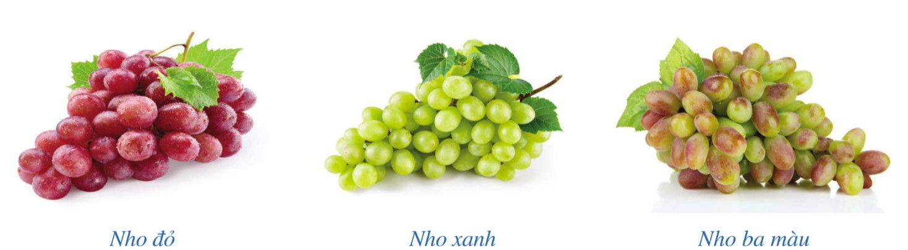
2. Giá bán 1 kg Nho Ninh thuận trong siêu thị là 45000 đồng.
a/ Gọi số tiền phải trả khi mua Nho là y (đồng), số lượng Nho mua là x (kg). Viết công thức biểu diễn y theo x. Hỏi y có phải là hàm số x không ? Vì sao ?
b/ Bình đã tính số tiền mua Nho như bảng sau :
Bình tính đúng hay sai đối với từng trường hợp mua 3kg; 5kg; 7kg táo ? Nếu sai hãy sửa lại cho đúng .
Số lượng Nho (kg) | 3 | 5 | 7
Số tiền (đồng) | 135000 | 225000 | 320000

Slide 32
Kết quả:
1. a/ Công thức biểu diễn y theo x là : y = 50 000 000 – 400 000.x
y là hàm số của x. Vì với mỗi giá trị của x chỉ xác định đúng một giá trị của y.
b/ Ta có :
50 000 000 – 400 000. x = 20 000 000
400 000. x = 50 000 000 – 20 000 000
400 000 . x = 30 000 000
x = 30 000 000 : 400 000 = 75
Vậy nhà máy A phải bán được 75 cái áo để có số tiền lời trên 20000000 đồng

Slide 33

2. a/ Công thức biểu diễn y theo x là : y = 45000.x .
y là hàm số của x. Vì với mỗi giá trị của x chỉ xác định đúng một giá trị của y.
b/ Bình tính sai trường hợp mua 7 kg Nho. Sửa lại :
Số tiền là 315 000 đồng ( Vì 45000. 7 = 315 000 đồng).

Slide 34
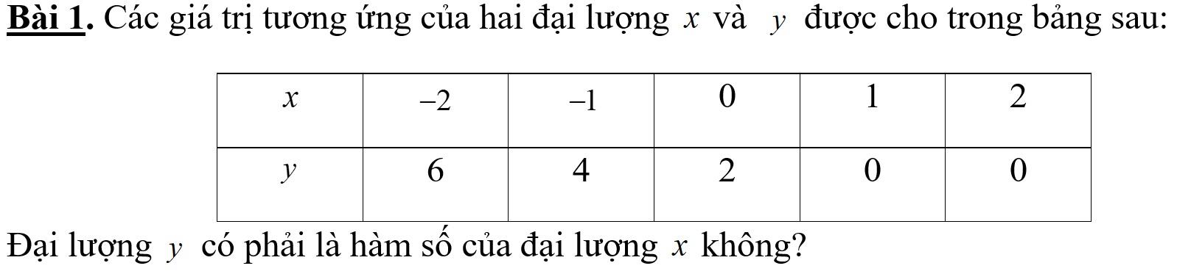
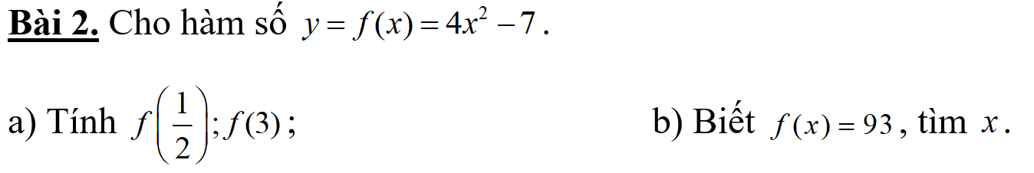
BÀI TẬP THÊM

Slide 35
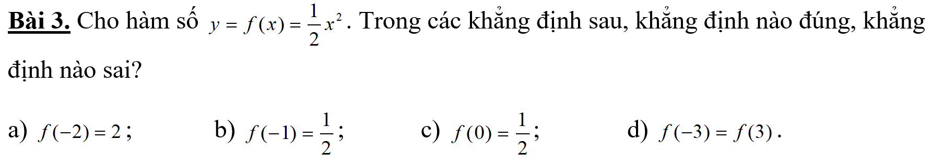
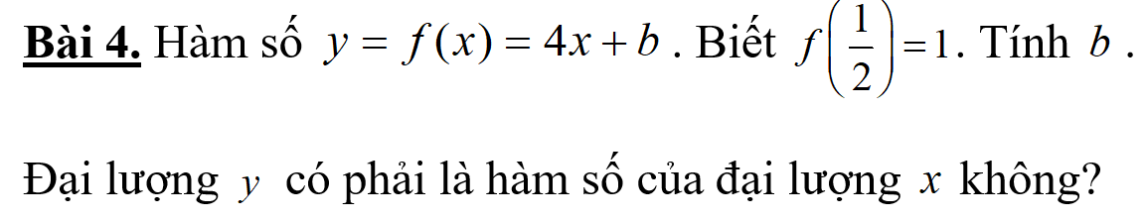

Slide 36

Bài 5. Một hãng máy bay có giá vé đi từ TP.Hồ Chí Minh ra Phú Yên là 1200 000 đồng/ 1 người. Trong đó quy định mỗi khách hàng chỉ được mang lên sân bay tối đa 7 kg hành lý. Nếu vượt quá 7 kg hành lý trở đi bắt đầu từ 7 kg trở đi cứ mỗi kg phải trả thêm 100 000 đồng cho tiền phạt hành lý.
Gọi y (đồng) là số tiền 1 người cần trả khi đặt vé đi máy bay từ TP. HCM ra Phú Yên, x (kg) là khối lượng hành lý người đó mang theo.
a/ Viết công thức y theo x. Cho biết y có phải là hàm số của x không ? Vì sao ?
b/ Một người đặt vé đi máy bay từ TP. HCM ra Phú Yên và mang theo 9kg hành lý . Hỏi người đó phải trả tổng cộng bao nhiêu tiền ?

Slide 37
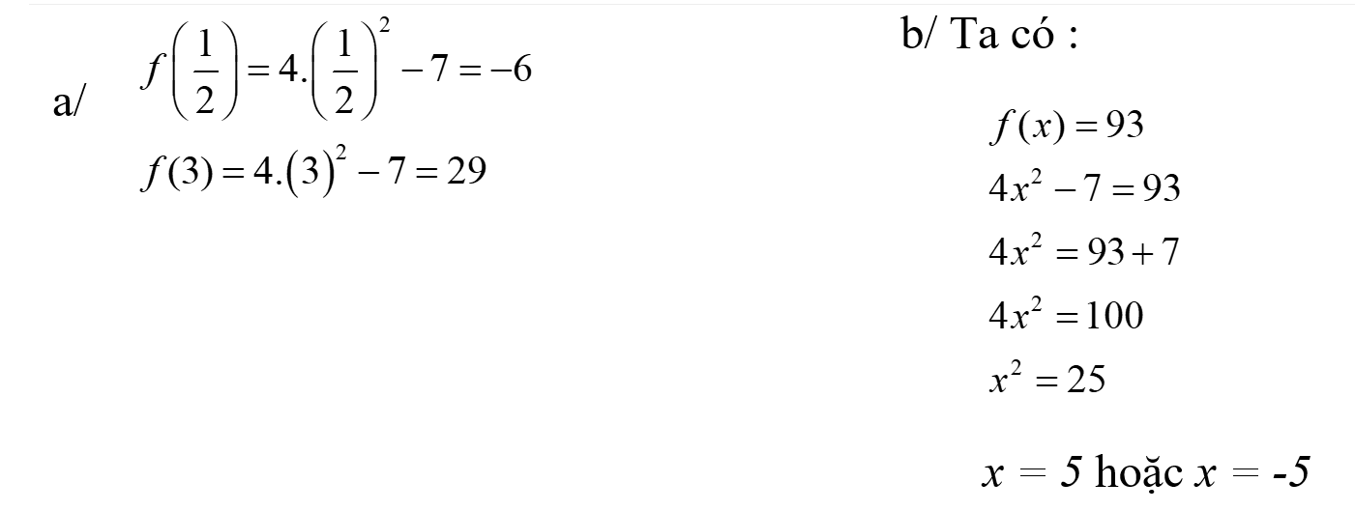
Lời giải:
1. y là hàm số của x Vì mỗi giá trị của x chỉ xác định đúng một giá trị của y.
2.
3. Khẳng định a, b, d đúng; c sai.

Slide 38
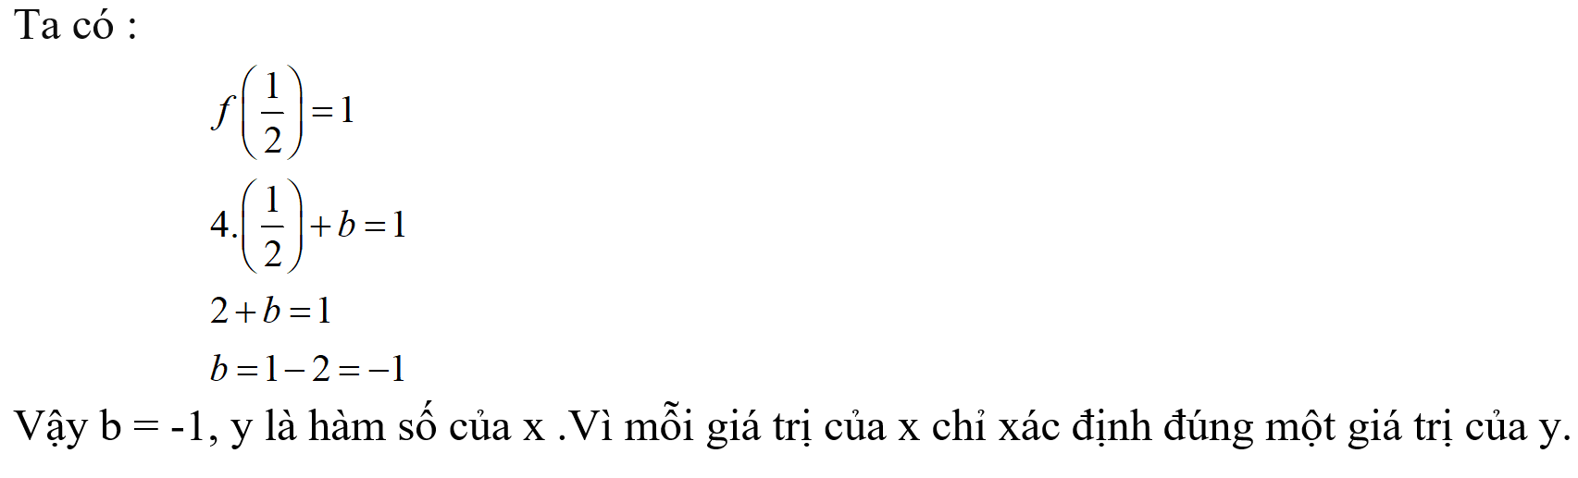
4.
5.a/ Công thức y theo x là y = 1200 000 + (x – 7).100 000 (đồng)
y là hàm số của x. Vì mỗi giá trị của x chỉ xác định đúng một giá trị của y.
b/ Một người đặt vé đi máy bay từ TP. HCM ra Phú Yên và mang theo 9kg hành lý . Người đó phải trả tổng cộng số tiền là :
1200 000 + (9 – 7 ).100 000 = 1400 000 (đồng).

Slide 39



HƯỚNG DẪN VỀ NHÀ
* Chuẩn bị trước
"Bài 4: Đồ thị của hàm số $y=ax+b (a 0)$ ".
* Ghi nhớ
kiến thức trong bài.
* Hoàn thành các bài tập trong SBT.

Slide 40





CẢM ƠN CÁC EM
ĐÃ LẮNG NGHE BÀI HỌC!

